Slide 1
Комплекс фізичних вправ
для студентів 1-2 курсів університету НУБіП України

Slide 2
Зміст
Підготовча частина
Основна частина
Вправи на відновлення

Slide 3
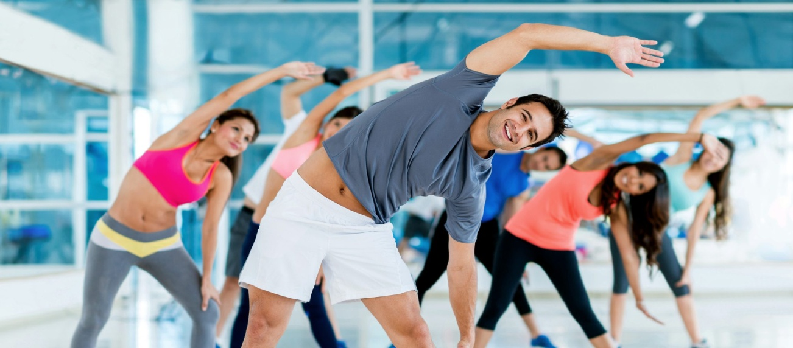
Підготовча частина
Для підготовки суглобів та м’язів до фізичних навантажень, а також запобігання травм, комплекс фізичних вправ доцільно розпочинати з розминки.

Slide 4
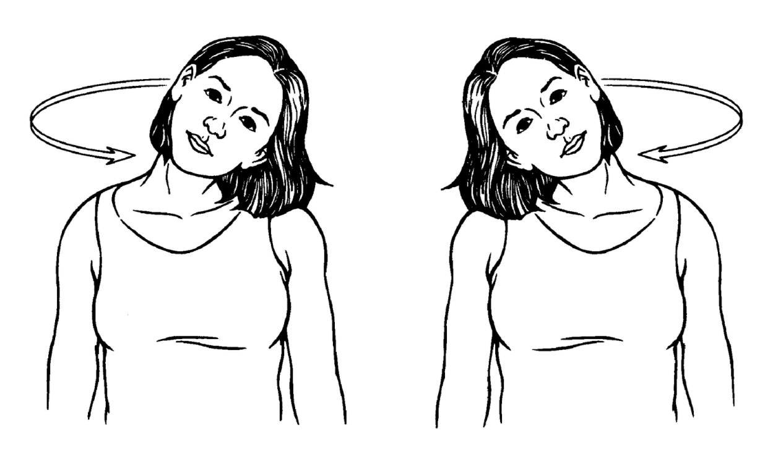
№1 Кругові оберти головою
Вихідне положення: ноги на ширині плечей, руки вільно опущені.
Розігрійте шию за допомогою плавних кругових рухів головою: зробіть 10 обертів у один бік і стільки ж – в інший.

Slide 5
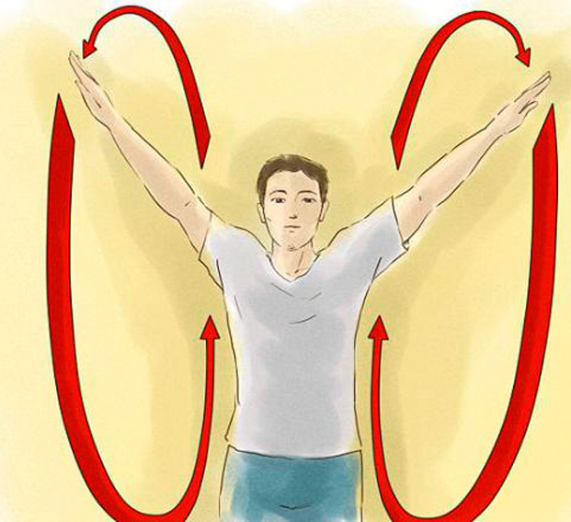
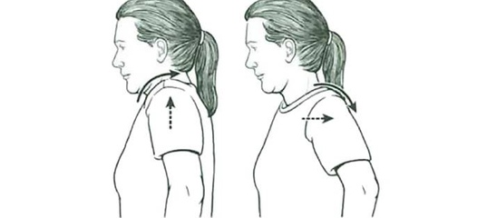
№2 Вправи для плечових суглобів
1.Вихідне положення: ноги на ширині плечей, руки вільно опущені.
10 обертів обома плечима вперед 10 – назад, 2-3 рази
2. Вихідне положення: ноги на ширині плечей, руки вільно опущені.
Руки вгору кругові рухи: 3-5 обертів уперед та стільки ж назад, усього 3-4 рази

Slide 6
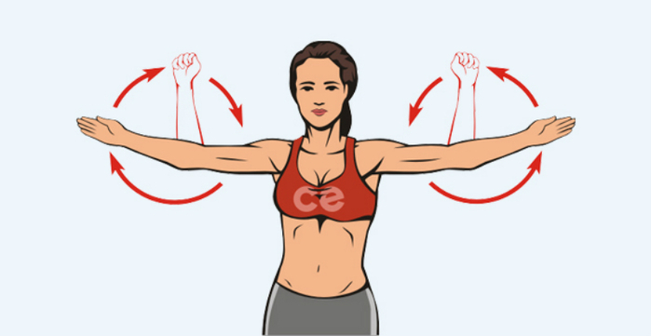
№3 Кругові рухи передпліч
Вихідне положення: ноги на ширині плечей, руки в сторони.
Обертання в ліктьовому суглобі передпліччя всередину і назовні 4-5 повторень, 3-4 рази

Slide 7
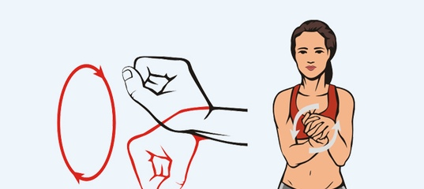
№4 Кругові оберти кистями рук
Вихідне положення: ноги на ширині плечей, руки зігнуті перед собою в ліктях.
Переплетіть пальці рук, взявши їх у «замок» на рівні грудей. Кругові рухи кистями рук вправо та вліво, по 5 обертів в кожну сторону 2-3 рази.

Slide 8
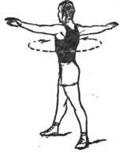
№5 Розведення рук.
Вихідне положення: ноги на ширині плечей, руки зігнуті в ліктях.
перпендикулярно тулубу на рівні грудей. Відведіть плечі максимально назад, розгинаючи лікті рук, одночасно повертаючись в сторону, намагаючись стулити лопатки.
Поверніться у вихідне положення і зробіть рух з поворотом в протилежну сторону.
7-8 разів.

Slide 9
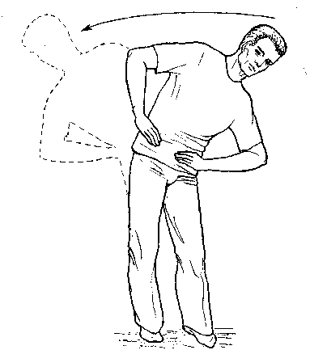
№6 Кругові рухи тулубом
Вихідне положення: ноги на ширині плечей, руки на поясі.
Обертання тулубом за годинниковою стрілкою, нахиляючись по ходу руху вперед, вправо, назад і вліво.
Таз залишається нерухомим.
6-7 разів в кожну сторону.

Slide 10
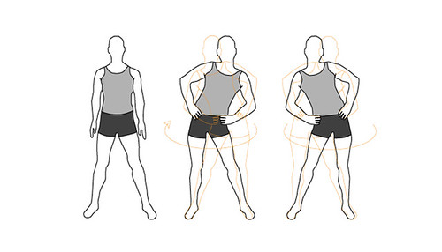
№7 Обертання тазом
Вихідне положення: ноги на ширині плечей, руки на поясі.
Обертальні рухи тазом за годинниковою стрілкою і в зворотньому напрямку. 6-7 разів в кожну сторону.

Slide 11
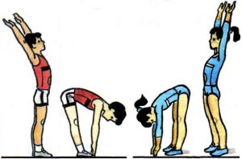
№8 Нахили тулуба
Вихідне положення: ноги на ширині плечей, руки в гору:
Нахил тулуба вперед, тримайте спину рівною. Три пружинисті рухи, тягнучись долонями до підлоги, коліна не згинати, вихідне положення зіп’явшись на носки ніг. 3-4 рази.

Slide 12
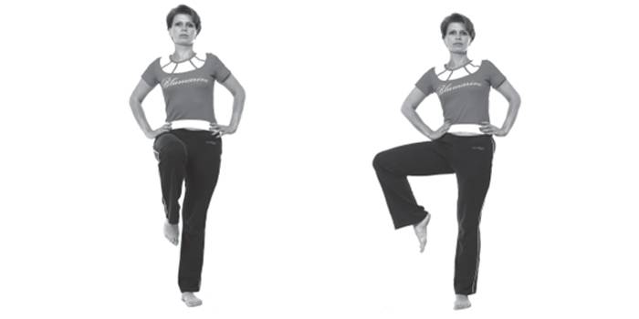
№9 Кругові оберти ногами
Вихідне положення: ноги на ширині плечей, руки на поясі. одну ногу підніміть, зігнувши в коліні під кутом 90°.
Кругові оберти ногою, тазостегновий суглобм. 5-6 обертів в один бік та стільки ж – в інший. Змініть ногу.

Slide 13
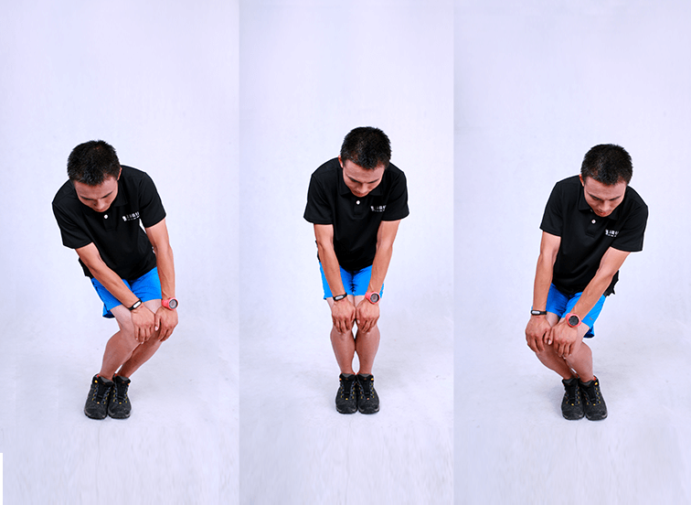
№10 Кругові рухи колінами
Вихідне положення: ноги разом, злегка зігнувши у колінних суглобах, корпус уперед, руки на колінних суглобах.
Кругові рухи колінами. 5-6 разів у кожен бік.

Slide 14
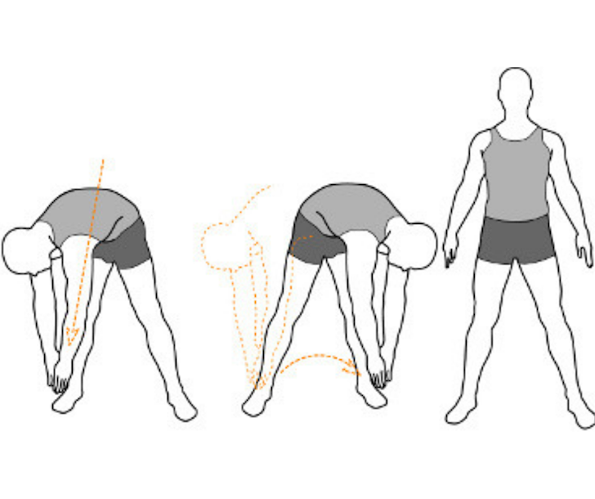
№11 Нахили тулуба
Вихідне положення: ноги якомога ширше, спина рівна, руки вільно.
Нахил уперед обома руками до стопи правої ноги, ноги тримати рівно у колінних суглобах. Те саме нахилившись до підлоги перед собою, а потім – до стопи лівої ноги. 5-6 разів.

Slide 15
Кожна розминка проходить у достатньо активному темпі, щоб організм мав змогу зігрітися і підготуватися до інтенсивних навантажень під час занять.

Slide 16
Основна частина
Вправи для розвитку м’язів ніг
Вправи для розвитку м’язів рук
Вправи для розвитку м’язів пресу та спини

Slide 17
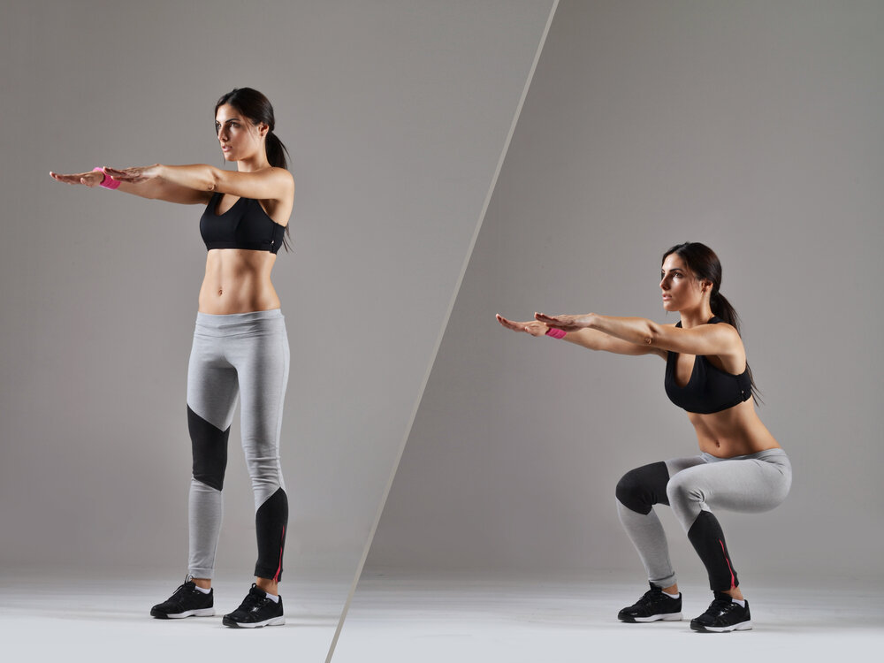
Вправи для розвитку м’язів ніг
Віхідне положення: ноги на ширині плечей злегка розверніть у різні сторони, спина рівно.
Присід, відвівши таз назад, руки витягнувши перед, опускаючись до кута 90 вдих, вихідне положення видих.15 разів,
2-3 підходи. Стежте за диханням.
№1 Присідання

Slide 18
№2 Випади вперед
Вихідне положення: ноги на ширині плечей, руки вільно.
Зробіть крок уперед правою ногою та зігніть до кута 90 тримаючи
коліно над п’ятою, вдих. вихідне положення видих. 12-15 разів на кожну ногу 2-3 підходи. Дотримуйтесь правильної техніки дихання

Slide 19
№3 Піднімання ніг назад
Вихідне положення: упор на руки, стоячи на колінах. Коліна обов’язково мають знаходитись на рівні тазу. Відведіть праву ногу назад, випрямте та поступово підніміть угору, зігнувши носок на себе. 15-20 разів на кожну ногу. 2-3 підходи. Спину тримати рівно.

Slide 20
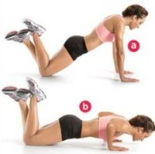
Вправи для розвитку м’язів рук
№1 Віджимання з колін
Вихідне положення: упор лежачи, коліно на підлозі, стопи перехрестіть вверх, Таз опустіть якомога ниже, щоб не був відведений вгору.
Вдих зігнути руки до кута 90°,вихідне положення видих. 12-15 разів. 2-3 підход. Голову вгору не піднімать, щоб не перенапружувати шию.

Slide 21
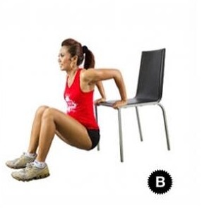
№2 Віджимання зворотнім хватом
Вихідне положення: спиною до опори, руки на опору пальці вперед, ноги на ширині плечей зігнуті в колінах. Руки зігнуть в ліктях до кута 90 градусів, вихідне положення.
15 разів. 2-3 підхода.
Лікті в сторони не розводити

Slide 22
Вправи для розвитку м’язів пресу та спини
№1 Прес
Вихідне положення: лежачи на спині, ноги скласти разом і підняти угору, злегка зігнувши в колінах. Руки за головою. Видих тулуб вверх, відриваючи лопатки від підлоги, головою тягніться до колін, вихідне полження вдих. 15-20 разів. 2-3 підходи.

Slide 23
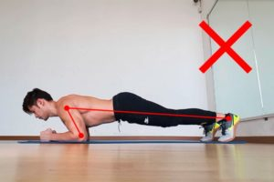
№2 Класична планка
Вихідне положення: упор лежачи на ліктях, розташовуючи їх на рівні плечей, та носках ніг. Ноги випрямте, м’язи преса напружте. Час виконання вправи 2хв. 2 підхода. Не прогинати спину тримати таз.

Slide 24
Заключна частіна
Після основної частини обов’язково зробити вправи на відновлення, які допоможеуть розслабити м’язи, а надалі – збільшити амплітуду рухів під час занять.

Slide 25
Вихідне положення: сидячи на підлозі, ноги разом, носки ніг до себе. Плавно та якомога нижче опускайте тулуб до стегна. Затримайтесь на декілька секунд. 3-4 повтори. Спина пряма, ноги в колінах не згинати, руками тягнимось до носків ніг.

Slide 26
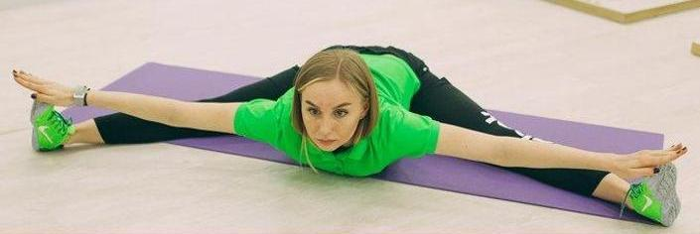
Вихідне положення: сидячи ноги максимально широко. Нахил тулуба вперед, руки в сторони. В точці максимального напруження затримайтесь на декілька секунд. 3-4 повтори. Ноги в колінах не згинати

Slide 27
Вихідне положення: сидячи на підлозі, ноги зігніті у колінах і розведені в боки, стопи підошвами одна до іншої, тримаючись руками за стопи ніг. Нахил тулуба до низу, якомога нижче, натискаючи ліктями на коліна. Затриматись на декілька секунд. 3-4 повтори

Slide 28
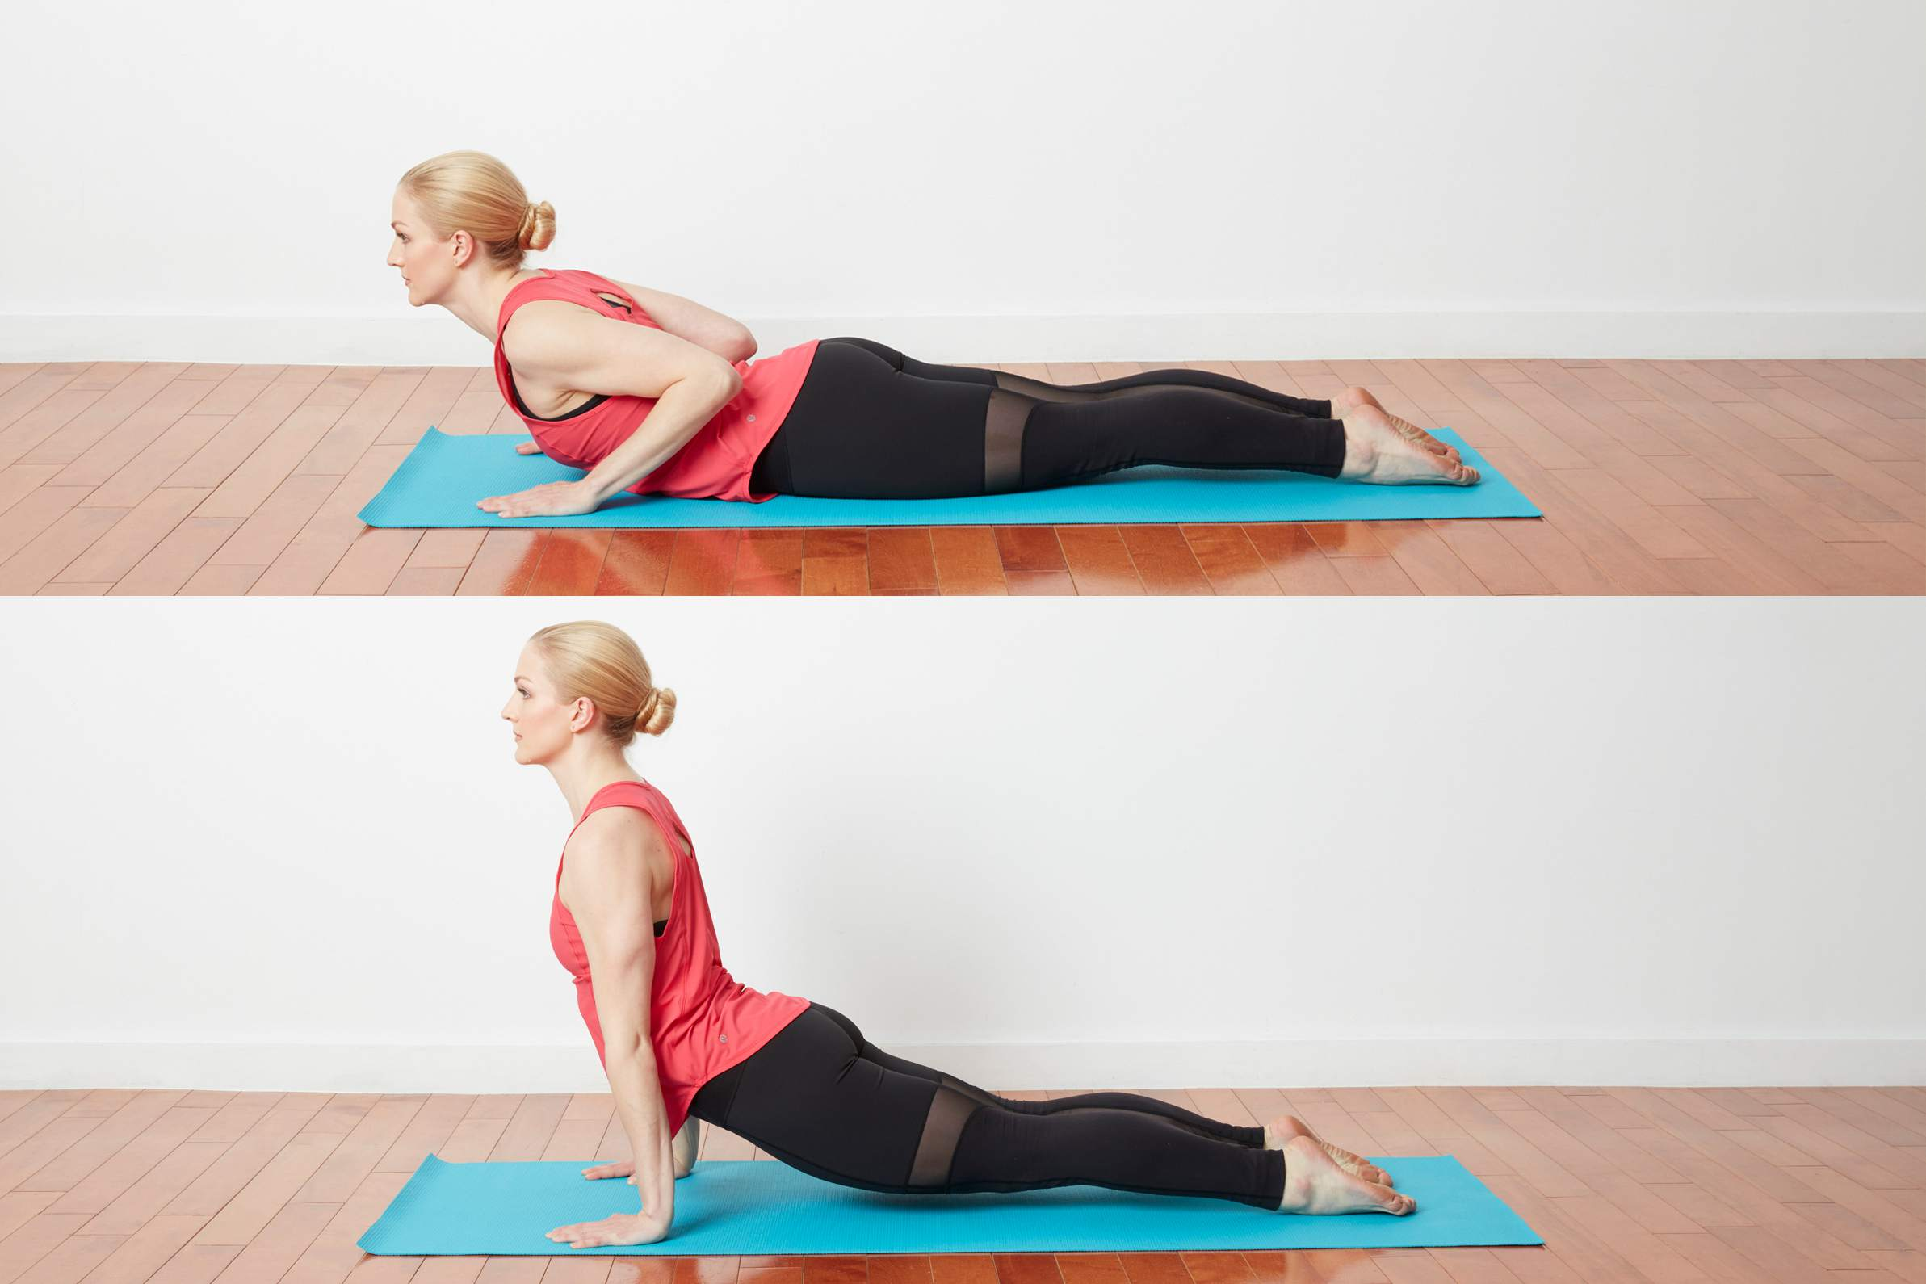
Вихідне положення: лежачи на животі, руки зігнуті у ліктях, упор долонями в підлогу на рівні грудей. Розгинаючи руки, підняти тулуб в гору. Затримайтесь на декілька секунд і плавно опустіться вниз. 3-4 повтори. Ноги разом не відривайте від поверхні

Slide 29
Вихідне положення: ноги на ширині плечей, підняти руку вгору, зігнути у лікті, долонь між лопатками. Іншою рукою візьміться за протилежний лікоть і злегка потягніть у бік голови. Виконайте вправу іншою рукою. 3-4 повтори

Slide 30
Регулярні фізичні вправи допоможуть вам зберегти здоров’я та красу на довгі роки
Дякуємо за увагу

